Slide 1
1-İSKENDİRİYE FENERİ
Büyük İskender’in ölümünden sonra kumandanı Ptolemy Soter, Mısır civarında güçlendi ve İskenderiye’yi kendine başkent yaptı. Kent kıyısında Faros isimli bir ada bulunuyordu. Bu adaya bir fener kulesi yapılmak istendi. Yapı, Euclid’in bir çağdaşı olan Sostratus tarafından İskenderiye Kütüphanesi’nde tasarlandı. 117 m. boyundaki Fener’in en gizemli yanı aynasıydı. Bu aynanın yansıttığı ışık gece yaklaşık 50 km. mesafeden görülebiliyordu. Araplar Mısır’ı fethettiklerinde İskenderiye’ye hayran oldular. Ama stratejik açıdan başkentlerini Kahire’ye kaydırdılar. Fener depremlerden epey zarar gördü ve 1480 yılında Memlüklüler tarafından şehri korumak için yapılan bir kalede malzemeleri kullanılmak üzere yıkıldı.

Slide 2
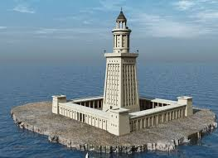

Slide 3
2-KEOPS PİRAMİDİ
Sanıldığının aksine 3 piramidin hepsi dünyanın yedi harikası listesine dahil değil. Piramitlerden sadece Keops Piramidi bu listeye girdi. Keops Piramidi aynı zamanda dünyanın yedi harikasından günümüze dek ayakta kalabilmiş tek yapı. Piramit 4. Hanedanlık zamanında M.Ö. 2560 yılında Firavun Khufu (Keops) tarafından yaptırıldı. Keops Piramidi’nin yapımının 20 yılı aştığı sanılıyor. Piramit yapıldığında 145.75m yüksekliğindeydi. Yapıldığından itibaren 43 yüz yıl boyunca da dünyadaki en uzun yapı olarak kayıtlara geçti.

Slide 4
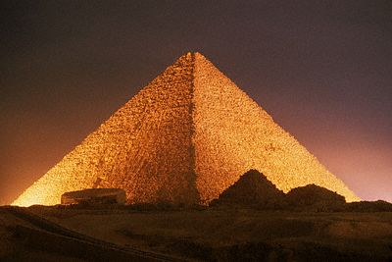

Slide 5
3-ZEUS HEYKELİ
Zeus Heykeli M. Ö 450 yıllarında Olympia’da yapıldı. Heykel, adına olimpiyat oyunları düzenlenilen, Yunanlıların en büyük tanrısı Zeus için yapılmıştı. Zeus Heykeli bir tahta iskelet üzerine altın ve fildişi metal parçaların yerleştirilmesiyle yapılmıştı. Heykel tapınağa ancak sığabiliyordu, öyle ki Zeus ayağa kalksa tapınağın tavanı yıkılacakmış gibi bir hava veriyordu. Heykelin oturtulduğu taban 6.5m. genişliğinde ve 1m. yüksekliğinde, heykelin kendisi ise 13m yüksekliğindeydi. Olimpiyat oyunları 391 yılında Theodosius I tarafından putperestlik olarak suçlanıp sona erdirilince, Zeus Tapınağı da kapatıldı. Heykel zengin Yunanlılar tarafından Constantinople’e taşınmıştı ve orada 462 yılındaki büyük yangında yok olana dek kaldı.

Slide 6
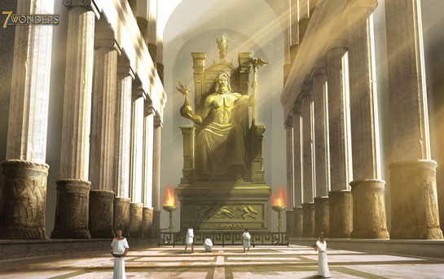

Slide 7
4-RODOS HEYKELİ
Yapılışından yok oluşuna kadar yalnızca 56 yıl geçmesine rağmen, Rodos Heykeli dünyanın yedi harikasından biri olmayı başardı. Rodos Heykeli yapıldığında sadece devasa bir heykel değildi. Heykel Rodos adasındaki insanlar için beraberliğin bir simgesiydi. Rodos Heykeli’nin yapılması tam 12 yıl aldı ve M. Ö. 282 yılında bitirildi. Heykel yaklaşık 33 m. boyundaydı; demir ve taşla desteklenmiş bronzdan oluşuyordu. Liman girişinde bulunan heykel M.Ö. 226 yılında bir deprem sonucunda en zayıf noktası olan dizinden kırıldı. Rodoslular, Firavun Ptolemy III Eurgetes’den restorasyon için yardım teklifi aldılarsa da, bir kahine başvuruldu ve yardım reddedildi. Neredeyse 1000 yıl boyunca heykel harabe halinde kaldı. 654 yılında Araplar Rodos’u istila ettiler. Heykelden kalanları Suriyeli bir Yahudi’ye sattılar. Söylenildiğine göre bütün parçaları Suriye’ye 900 tane devenin sırtında taşınmış.

Slide 8
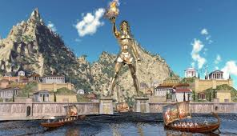

Slide 9
5-KRAL MOUSOLLOSUN MEZARI
Mausoleum, Kral Mausollos için karısı ve kız kardeşi tarafındanyaptırılmış bir mezar. Bodrum civarında yapılmış ve yapımı M.Ö. 350 yılında tamamlanmış. Tabanın üstünde kenarları heykellerle süslenmiş basamaklı bir podyum bulunuyordu. Altınla süslü su mermerinden yapılmış lahit ve mezar odası, podyumun üstünde bulunuyordu ve iyonya tarzı kolonlarla çevrilmişti. Sıra sütunlar, yine heykellerle süslenmiş bir piramit çatıyı destekliyordu. Dört tane savaş arabasıyla çekilen bir savaş arabası heykeli ise piramidin tavanını donatıyordu. Mausoleum’un toplam yüksekliği 45 m. idi. Mausoleum’un her tarafındaki 4 heykelin her birini bir heykeltıraş yapmıştı. Bu heykeller, tanrıların değil de insanlar ve hayvanların heykelleri olmasından dolayı tarihte özel birer yer tutarlar. 16 yüzyıl boyunca Mausoleum iyi bir durumda korundu. 15.yy da Haçlı Seferleri sırasında St.John şövalyeleri bölgeye geldiler ve bugün Bodrum Kalesi olarak geçen büyük bir kale yaptılar. Bu kalenin yapımında Mausoleum’un nerdeyse bütün taşları kullanıldı.

Slide 10
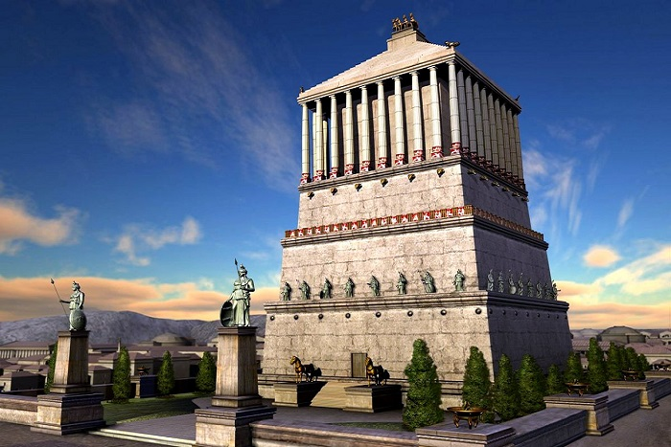

Slide 11
6-BABİLİN ASMA BAHÇELERİ
Yunanlı coğrafyacı Strabo’nun M.Ö. 1. yy.’daki tanımlamasına göre, bahçeler birbiri üzerinde yükselen kübik direklerden oluşuyordu. Bunların içleri çukurdu ve büyük bitkilerin ve ağaçların yetişebilmesi için toprakla doldurulmuştu. Kubbeler, sütunlar ve taraçalar pişmiş tuğla ve asfalttan yapılmıştı. Yüksekteki bahçeleri sulamak için Fırat nehrinden zincir pompalarla su yukarılara çıkarılıyordu. Bu şekilde üst seviyelere taşınan su, bahçeleri sulayarak teraslardan aşağıya doğru akıyordu. Bahçeler Nebuchadnezzar’ın sıla hasreti çeken karısı Amyitis’i neşelendirmek için yapılmıştı. Amytis, Medes Kralı’nın kızıydı ve iki ülkenin müttefik olması amacıyla Nebuchadnezzar ile evlendirilmişti. Onun geldiği ülke yeşil, engebeli ve dağlıktı. Mezopotamya’nın bu dümdüz ve sıcak ortamı onu depresyona itmişti. Kral, karısının sıla hasretini gidermek için onun memleketinin bir benzerini yapmaya karar verdi. Yapay dağlar ve suların akacağı büyük teraslar yaptırdı.

Slide 12
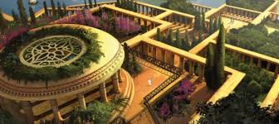

Slide 13
7-ARTEMİS TAPINAĞI
Bugün topraklarımızda bulunan Artemis Tapınağı Efes bulunmakta ve ayrıca diğer adı olarak Diana Tapınağı olarak bilinmektedir. Yapım tarihi MÖ 550 yıllarına kadar dayanırken Dünyanın 7 harikası arasına girmiş eserlerden olarak bulunmaktadır. İnşası sırasında sadece mermer kullanılarak inşa edilmiş olan Artemis Tapınağı şu an Türkiye Efes Antik Kentinde iki tane mermer kalmıştır. Bu şah eser 120 yıllık bir çalışma sonucu yapılmış olup 120 yıl gibi uzun bir sürede inşa edilmiştir. Dünyanın yedi harikası olan bu eseri kitabına ve derlemesine o zamanın Yunan Sidonu olan Antipader tarafından kitabına alınmış ve çok güzel bir şekilde onun güzelliği betinlenmiş olup günümüzde bu betinlemeden yola çıkarak bir çok resim ve maketler yapılmıştır.

Slide 14
